Slide 1
СОХРАНЕНИЕ РЕПРОДУКТИВНОГО ЗДОРОВЬЯ В УСЛОВИЯХ ПАНДЕМИИ НОВОЙ КОРОНАВИРУСНОЙ ИНФЕКЦИИ
Ванда Алена Сергеевна, кафедра медицинской реабилитации и физиотерапии
учреждения образования Белорусский государственный медицинский университет
Малькевич Людмила Антоновна, к.м.н., доцент,
Заведующая кафедрой медицинской реабилитации и физиотерапии учреждения образования Белорусский государственный медицинский университет
Стома Игорь Олегович, д.м.н., профессор,
Ректор учреждения образования Гомельский государственный медицинский университет

Slide 2
В условиях пандемии новой коронавирусной инфекции (НКИ) Covid-19, вызванной вирусом SARS-CoV-2, у медицинского сообщества по-прежнему больше вопросов, касающихся определение наличия вируса в организме, методов лечения и спектра лекарственных препаратов, применяемых с этой целью

Slide 3
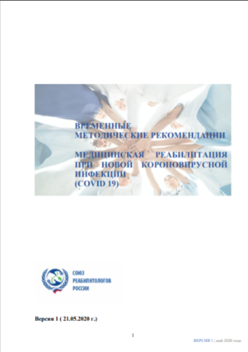
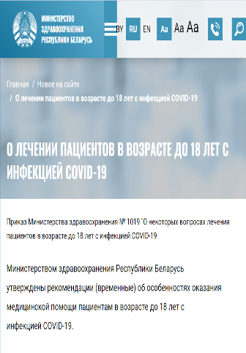
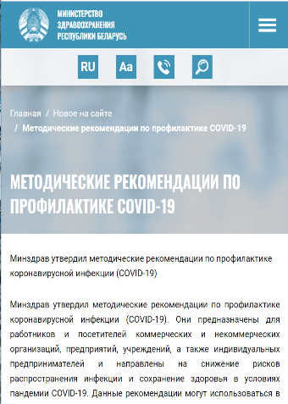
Разработаны тесты, прошли доклинические и клинические испытания вакцин (на момент написания статьи их 2). Созданы рекомендации по лечению НКИ, охватывающие вопросы лечения и реабилитации на всех этапах заболевания
Вариантов методов, на которых базируются тесты на антитела, сейчас несколько — быстрые системы и иммуноферментный анализ (ИФА). Полимеразная цепная реакция (ПЦР) - исследование по обнаружению РНК-возбудителя — сам вирус. Экспресс-тест на антитела - исследование реакции организма на столкновение с патогеном, обнаружение специфического ответа организма на коронавирус
Созданы и находятся на различных этапах испытания вакцины «Ad5-nCoV» фармацевтической компании CanSino Biologics (Китай);
«Gam-KOVID-Vac»(Спутник-VI), разработанная НИЦЭМ имени Н.Ф. Гамалеи
Разработаны временные методические рекомендации
По профилактике, диагностике, лечению
и медицинской реабилитации новой
коронавирусной инфекции (Cjvid-19)

Slide 4
Проведены Конгрессы, конференции, большое количество вебинаров
https://e.mail.ru/inbox/0:15918516690748620473:0/
https://e.mail.ru/inbox/0:15943148230393918704:0/

Slide 5
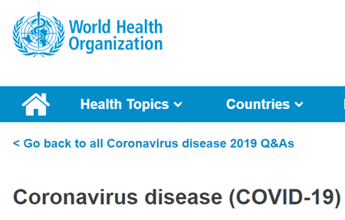
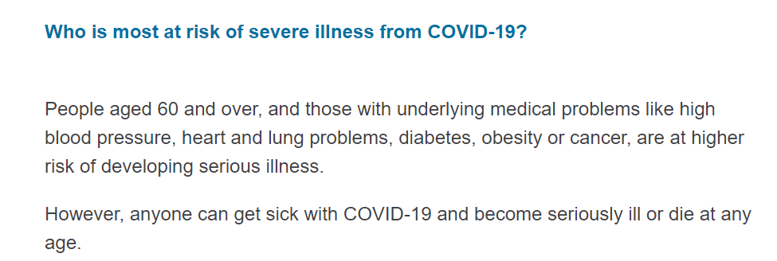
Клиническая практика показывает, что опасная инфекция по-разному отражается на здоровье людей разных возрастных групп. Вероятность опасных осложнений наиболее высока у лиц отнесенных к группам риска.
Кому угрожает риск тяжелого течения заболевания?
Риску тяжелого течения заболевания подвержены лица в возрасте 60 лет и старше, а также люди с сопутствующими расстройствами здоровья, такими как: повышенное артериальное давление, заболевания сердца и легких, диабет, ожирение или онкологические заболевания

Slide 6
Уровень смертности от коронавируса в зависимости от возраста
Данные ВОЗ на май 2020г.

Slide 7
Уровень смертности в зависимости от хронических заболеваний

Slide 8
Проблемой «Covid-19» занимаются эпидемиологи-вирусологи, врачи-клиницисты, реабилитологи, фармакологи, благодаря чему глубоко изучены механизмы развития инфекции, в том числе у коморбидных пациентов, входящих в группу риска
https://e.mail.ru/inbox/0:15871372870507419387:0/
https://e.mail.ru/inbox/0:15873186250934914394:0/
https://e.mail.ru/inbox/0:15887810950887855253:0/
https://e.mail.ru/inbox/0:15886969161090484951:0/
https://e.mail.ru/inbox/0:15878275820674132715:0/
https://e.mail.ru/inbox/0:15879848871378515088:0/

Slide 9
Но, к сожалению, в широком спектре обсуждений, ничтожно мал процент тематики о влиянии новой коронавирусной инфекции на репродуктивное здоровье человека.
Между тем, данный вопрос не менее важен, и острота его будет нарастать значительно позже, возможно спустя много лет после окончания пандемии. Причиной тому являются, безусловно, первоочередность задач экстренной реанимационной помощи пациентам с Covid-инфекцией из групп риска и с тяжелой степенью заболевания. В настоящее время важно спасти жизнь, вопросы о возможности иметь здоровое потомство, или в принципе его иметь – не обсуждаются

Slide 10
Тему о риске наступления тяжелых последствий инфекции для репродуктивной системы человека поднимают прежде всего специалисты урологи-андрологи и акушер-гинекологи, вынужденно ставшие на время пандемии врачами-инфекционистами. Их глубокие знания в вопросах репродуктивного здоровья, опыт наблюдений вирусных эпидемий предыдущих лет, позволили предположить возможные негативные последствия и начать работу в этом направлении
Появляющиеся единичные данные об исследованиях влияния вируса на мужскую и женскую половые системы противоречиво свидетельствуют о недостаточности «охвата» в реципиентной группе, необходимости более длительного времени наблюдения и изучения

Slide 11
«Сейчас проводятся только первые исследования о возможном влиянии коронавируса на репродуктивную функцию человека. Однако данных о связи COVID-19 и бесплодия пока нет. Появились отдельные публикации, что во время заболевания коронавирусной инфекцией выявляются возбудители и возникают воспалительные заболевания, но сегодня это только первые исследования. Часть таких материалов уже отозвана для доработки»
Михаил Мурашко, министр здравоохранения РФ

Slide 12
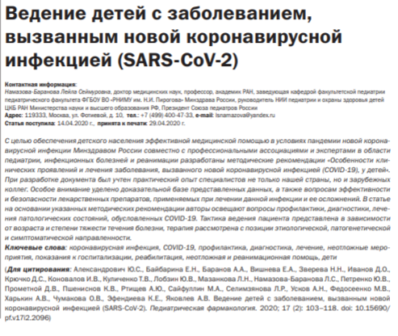
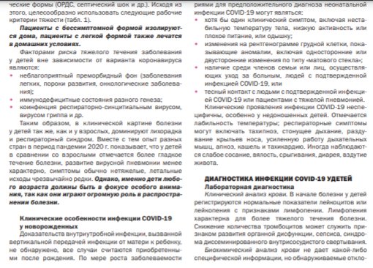
В самом начале пандемии считалось, что чаще всего от коронавируса умирают только пожилые люди с ослабленным иммунитетом. А молодежь, дети и подростки переносят COVID-19 в легкой форме, либо бессимптомно
Дети и подростки, как возрастная категория, переносящие коронавирусную инфекцию в легкой форме, или бессимптомно, рассматриваются как фактор распространения инфекции
Ведение детей с заболеваниями, вызванными новой коронавирусной инфекцией (SARS-Cоv-2). Педиатрическая фармакология. 2020; 17 (2): 103-118. doi:10/15690/ pf.v17i2ю2096)
2. https://internist.ru/publications/detail/osobennosti-techeniya-koronavirusnoy-infektsii-u-detey-i-podrostkov/

Slide 13
Дети и подростки, как возрастная категория, переносящие коронавирусную инфекцию в легкой форме, или бессимптомно, рассматриваются, прежде всего, как фактор распространения инфекции
Это справедливое утверждение и послужило росту обеспокоенности специалистов репродуктологов, гинекологов, андрологов.
!
На сегодняшний день исследований, подтверждающих, что коронавирус вызывает бесплодие, недостаточно. Тем не менее, медицине известно о негативном влиянии вирусных инфекций, например, вируса герпеса, ВПЧ, гепатитов В и С, паротита, а также вируса Эпштейна-Баррана на репродуктивную систему человека. Кроме того, ученые отмечают, что на вероятность развития осложнений после COVID-19 влияет и то, как именно проводилось лечение заболевания.

Slide 14
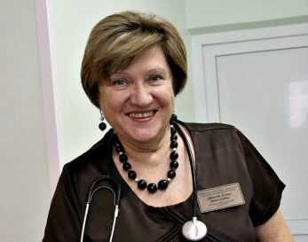
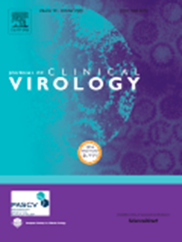
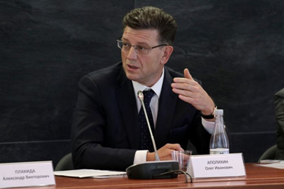
«Переболевшие коронавирусом мужчины могут столкнуться с бесплодием. Сегодня проблемы бесплодия в связи с COVID появились в большей степени, особенно мужского бесплодия. Перенесенный COVID дает на 38% уменьшение качества спермы»
главный специалист-гинеколог детского и юношеского возраста Минздрава РФ, член президиума Европейской ассоциации детских и подростковых гинекологов (ЕВРАПАГ) д.м.н., чл.кор. РАН Е.В.Уварова
«COVID-19 может привести к повышению риска материнской и детской заболеваемости и смертности»
журнал The Lancet
«Новая коронавирусная инфекция поражает репродуктивные органы и может приводить к бесплодию»
Гл. внештатный специалист Минздрава по репродуктивному здоровью, директор НИИ урологии им. Н.А. Лопаткина академик РАН Олег Аполихин
в рамках Всероссийского научно-практического форума «Медицинская реабилитация при новой коронавирусной инфекции (COVID-19)»

Slide 15
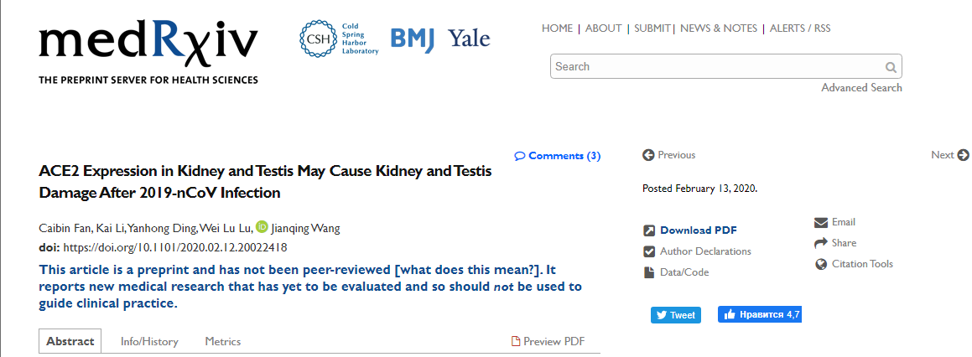
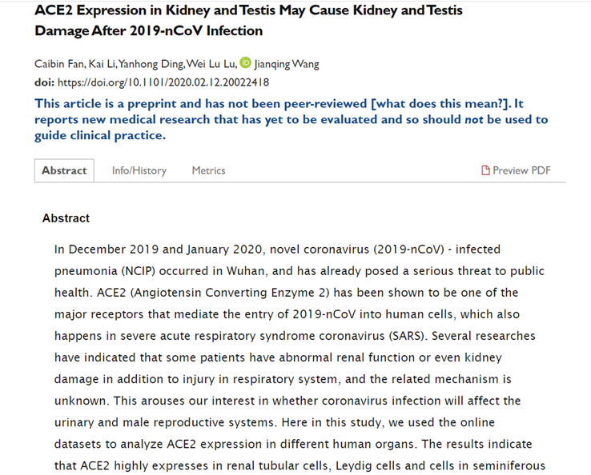
«…Это вызывает у нас интерес к тому, повлияет ли коронавирусная инфекция на мочевую и мужскую репродуктивную системы».
https://www.medrxiv.org/content/10.1101/2020.02.12.20022418v1

Slide 16
Пока в неопубликованном исследовании медицинского факультета университета Падмы (Италия) описывается механизм крайне негативного воздействия вируса на ангиотензинпревращающий фермент 2 (АПФ2), который высоко экспрессируется в ткани яичек и обеспечивает формирование крайне плотных контактов между клетками сперматогенового эпителия. Показано, что плотность распределения этих рецепторов в ткани яичка зависит от возраста и уменьшается со временем. Это означает, что одной из главных мишеней SARS-CoV-2 в части отсроченных последствий в виде нарушения репродуктивной функции являются молодые мужчины и подростки, так как данный фермент встречается в клетках прежде всего молодой репродуктивной системы. Сейчас большинство представителей этой группы пациентов переносят заболевание в бессимптомной или легкой форме.
Grasselli G et al. JAMA 2020 Apr 6. doi: 10.1001/ jama.2020/5394
«Молодые мужчины и подростки бессимптомные носители, но повреждающее воздействие вируса у них может быть ничуть не меньше. Опасность в том, что нарушение функции гематотестикулярного барьера может вызвать аутоиммунные поражения яичек даже без выраженной симптоматики орхита. Нет видимых признаков, нет жалоб, нет боли. Но человек став взрослым решит создать семью, а у него бесплодие. И он не может понять – откуда», - отметил ученый.
«Всероссийский научно-практический форум «Медицинская реабилитация при новой коронавирусной инфекции (COVID-19)»

Slide 17
Ранее китайские исследователи выяснили, что рецептор ACE2, через который коронавирус проникает в клетки, высоко экспрессируется в яичках. Таким образом, SARS-CoV-2 поражает не только легкие, кишечник, селезенку, почки и лимфатические узлы – его мишенью становятся и репродуктивные органы человека
Xu, H., Zhong, L., Deng, J. et al. High expression of ACE2 receptor of 2019-nCov on the epithelial cells of oral mucosa int J Oral Sci 12, 8 (2020), https: //doi org 10.1038/ s41368-020-0074-x

Slide 18
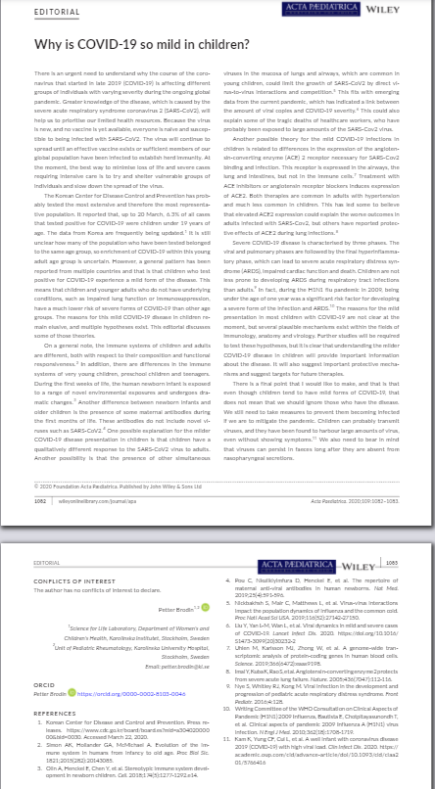
Утверждение, что дети болеют COVID-19 меньше взрослых и инфекция у них чаще протекает в лёгкой форме в сравнении с взрослыми, или бессимптомно, подтверждает глубокую обеспокоенность специалистов и реальную угрозу для демографии.
Особенно актуальной эта проблема может стать, если учитывать демографические последствия, географию и плотность населения в некоторых странах.
Действительными возможными причинами низкого уровня заболеваемости Covid-инфекцией в детской популяции, протекания инфекции в легкой форме или бессимптомно является:
Различия иммунного ответа на коронавирус у детей и взрослых.
Более частое наличие других респираторных вирусов у детей, которые могут конкурировать с коронавирусом, тем самым снижая вирусную нагрузку.
Различия в количестве белка ACE2 (который является рецептором для вируса) на поверхности клеток в разных отделах дыхательных путей и других органов у детей и взрослых.
Brodin P. Why is COVID-19 so mild in children? Acta Paediatr. 2020 Mar 25. https://www.ncbi.nlm.nih.gov/pubmed/32212348
Именно эта причина по мнению академика Аполихина может быть главной в отдаленных последствиях перенесенной инфекции в детском и подростковом возрасте. Как известно плотность распределения этих рецепторов в тканях яичка зависит от возраста, и крайне велика в молодом возрасте, особенно у подростков

Slide 19
Психологический фактор сохранения репродуктивного потенциала в условиях новой коронавирусной инфекции
В провинции Сычуань, с 24 февраля 300 пар подали на развод. Одной из причин называется – вынужденное длительное пребывание супругов вместе из-за карантина. При этом вероятность конфликтов возрастает.
Расстройства адаптации в очагах массового распространения COVID-19 может вызвать появление более тяжелых психических нарушений, таких как депрессия, тревога, панические атаки, увеличение количества суицидов, спровоцированное ограничением социальной активности, вынужденной изоляцией, обострение внутрисемейных проблем. «Проблемы психического здоровья в условиях пандемии COVID-19» С. Н. Мосолов Московский научно-исследовательский институт психиатрии — филиал ФГБУ «Национальный медицинский исследовательский центр психиатрии и наркологии им. В.П. Сербского» Минздрава России, Москва, Россия; ФГБОУ ДПО «Российская медицинская академия непрерывного профессионального образования» Минздрава России, Москва, Россия. Журнал неврологии и психиатрии им. С.С. Корсакова. 2020;120(5): 7-15 https: //DOI 10.17116/jnevro20201200517
Человеку необходимо личное пространство, недоступность которого ярко ощущается во время постоянного нахождения в кругу семьи, не дающей и минуты наедине с самой собой. Будучи стесненным, человек бессознательно отвоевывает себе пространство, что провоцирует и странное поведение, и агрессию, и скандалы. https://woman.rambler.ru/karantin/43959127/?utm_content=woman_media&utm_medium=read_more&utm_source=copylink
Самоизоляция может обострить проблему недостатка опыта совместного проживания и воспитания детей в молодых семьях. Особенно при совместном проживании в незарегистрированных брачных отношениях, когда молодые люди принимают решение о совместном проживании для «притирки и опыта» конфликтная ситуация приобретает непреодолимую силу, что приводит к расставанию. После чего вероятность восстановить отношения снижается, как и исключается возможность деторождения в данных отношениях.

Slide 20
В связи с ранее сказанным следует:
Некоторая успокоенность специалистов в отношении данной возрастной группы при распределении на группы риска – не оправдана, и в корне не верно и даже опасно с точки зрения сохранения репродуктивного здоровья юного поколения.
Необходимо учитывать возможные отдаленные последствия и рекомендовать дополнительное обследование лицам репродуктивного возраста, перенесшим коронавирусную инфекцию в легкой форме, или бессимптомно, а так же, находившихся в зоне риска (контакты 1 уровня)
Рекомендовать в качестве профилактических мер, оздоровительные мероприятия и повышение уровня валеологических знаний в условиях пандемии.
При необходимости проведения медицинской реабилитации, применять ее средства с учетом принципов: раннего начала, постепенности и последовательности.
Учитывать важность респираторной реабилитации после перенесенной коронавирусной инфекции и развившегося осложнения – интерстициальной пневмонии, осуществляя дифференцированный подход в выборе средств физио- и кинезотерапии.

Slide 21
Благодарим за внимание

